Slide 1
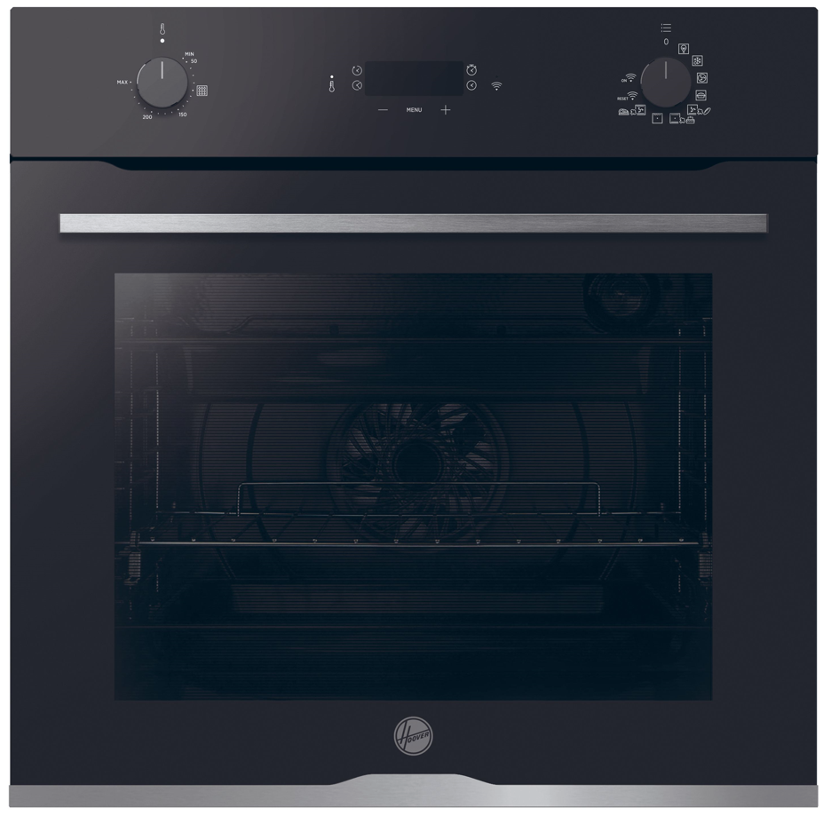
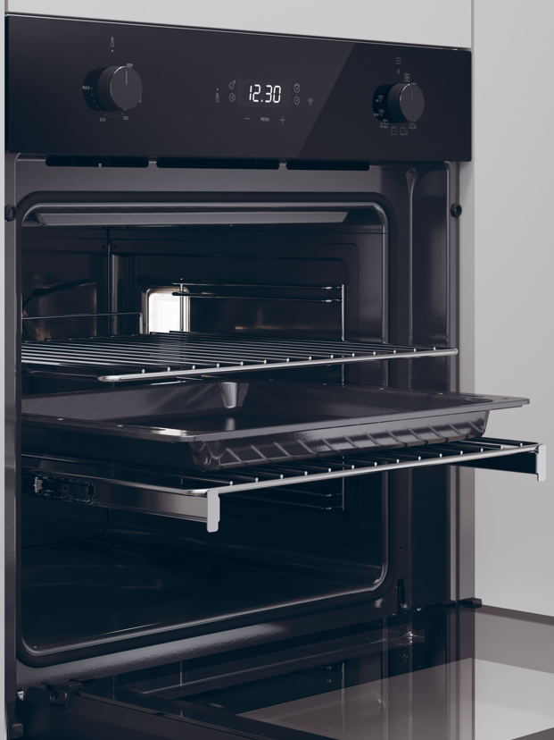
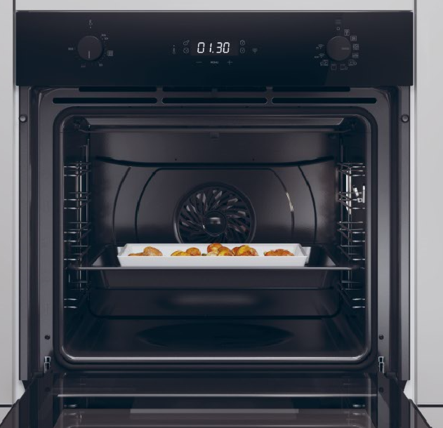
HOC5S3478WFS Multifunkční trouba s pravým horkým vzduchem Easy Steam H-OVEN 500 70 l, energetická třída A+, funkce Soft Close, Otočné knoflíky, program Masterbake, Hydrolytic čištění
Hlavní vlastnosti
Kapacita (l) 70
Energetická třída A+
Spotř. en. Statický program (kWh) 0,92
Spotř. en. Nucená ventilace (kWh) 0,68
Celkový příkon (W) 2200
Programy
8 programů + Wifi
Světlo, Rozmrazování, Multifunkce (pravý horký vzduch), Masterbake (zdravější vaření se sníženým množstvím tuku/oleje, kombinace topného tělesa s pulsujícím cyklem vzduchu, ideální na pečivo), Spodní ohřev + ventilátor, Statický, Gril, Pizza, Wifi reset, Wifi on
Funkce Easy steam – nalitím vody do spodní části trouby a spuštěním příslušného programu vytváří páru (spodní ohřev + ventilátor + pára, statický + pára, statický + ventilátor + pára)
Funkce
Konektivita - ovládání přes aplikaci hOn
Elektronický časovač a minutka
Hydrolytické čištění trouby
Bílý displej
Bezpečnost
2 bezpečnostní skla
Konstrukce
Postranní osvětlení
Otočné knoflíky
Soft Close – pomalé dovírání dvířek
Chef panel – rovnoměrné šíření tepla
Postranní rošty pro vedení plechu
Příslušenství
2x plech (20 mm, 40 mm)
1x rošt
Soft Close pomalé
a tiché dovírání dvířek
Energetická třída A +
Hydrolytické čištění párou
Logistická data
Kód 33703747
EAN 8059019075402
Provedení Černé + nerez
Zapojení Schuko Plug
Rozměry výrobku V × Š × H (mm) 595 × 595 × 568
Čistá váha výrobku (kg) 31,6
Rozměry balení V × Š × H (mm) 665 × 620 × 646
Hmotnost s obalem (kg) 33,3

